Slide 1
Android 基础

Slide 2
目录
Android 简介
Intent与四大组件
进程与线程
Android程序设计
Notes:
演示安装ADT等开发环境。

Slide 3
目录
Android 简介
Intent与四大组件
进程与线程
Android程序设计

Slide 4
Android 简介
Android 是什么
Android是一个完整的手机软件平台，包含底层的操作系统, 中间件以及一些关键应用。 Android 还提供了一个SDK 帮助开发者使用Java语言来开发应用程序。
Android 发展历史
Android 3.2
Android 3.1.x
Android 3.0.x
Android 2.3.4
Android 2.3.3
Android 2.3.2
Android 2.3
Notes:
iOS, Window Mobile等都是移动平台操作系统。
Android是Google于07年11月5日宣布的基于Linux平台开源手机操作系统名称，该平台由操作系统、中间件、用户界面和应用软件组成，号称是首个为移动终端打造的真正开放和完整的移动软件。
Android是Google开发的基于Linux平台的开源手机操作系统。它包括操作系统、用户界面和应用程序——移动电话工作所需的全部软件，而且不存在任何以往阻碍移动产业创新的专有权障碍。谷歌与开放手机联盟合作开发了Android，这个联盟由包括中国移动、摩托罗拉、高通、宏达和T-Mobile在内的30多家技术和无线应用的领军企业组成。通过与运营商、设备制造商、开发商和其他有关各方结成深层次的合作伙伴关系，希望借助建立标准化、开放式的移动电话软件平台，在移动产业内形成一个开放式的生态系统。我们认为此举必将推进更好、更快的创新，为移动用户提供不可预知的应用和服务。
Android的34家手机联盟
开放手机联盟的成立和Android的推出是对现状的重大改变，在带来初步效益之前，还需要不小的耐心和高昂的投入。但是，我们认为全球移动用户从中能获得的潜在利益是值得付出这些努力的。
与iPhone相似，Android采用WebKit浏览器引擎，具备触摸屏、高级图形显示和上网功能，用户能够在手机上查看电子邮件、搜索网址和观看视频节目等，比iPhone等其他手机更强调搜索功能，界面更强大，可以说是一种融入全部Web应用的单一平台。
但其最震撼人心之处在于Android手机系统的开放性和服务免费。Android是一个对第三方软件完全开放的平台，开发者在为其开发程序时拥有更大的自由度，突破了iPhone等只能添加为数不多的固定软件的枷锁；同时与WindowsMobile、Symbian等厂商不同，Android操作系统免费向开发人员提供，这样可节省近三成成本。

Slide 5
Android 简介
Android 发展历史
Android 2.2.x
支持Flash和HTML5
支持多点触控功能
3D性能的优化（ OpenGL ES 2.0 ）
Android 2.1.x
动态壁纸
3D相片集
其它机能的升级（voice-to-text， launcher，widget，market）
Android 2.0
Android 1.6
Android 1.5

Slide 6
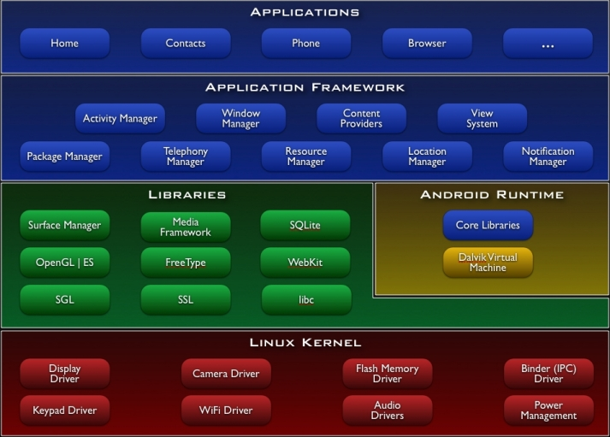
Android 简介
Android 架构
Notes:
我们一般的应用程序，都是基于android系统的SDK来开发，一般不会涉及到framework这一层的改动。
Android 应用程序使用JAVA做为开发语言，aapt工具把编译后的JAVA代码及其所需要的数据，资源文件一起打包到一个android包文件中，这个文件后缀是：.apk。
每个android应用程序都运行于自己的linux进程之中，与其他进程是相互隔离的。
每个android应用程序都运行于自己的JAVA虚拟机（VM）中，叫做Dalvik.

Slide 7
Android 简介
移动平台
iOS (Apple)
Android (Google)
Win Phone (Microsoft)
Meego (Nokia & Intel)

Slide 8
目录
Android 简介
Intent与四大组件
进程与线程
Android程序设计

Slide 9
Intent与四大组件
Activity
Service
Content Provider
Broadcast receiver

Slide 10
Intent与四大组件 (Activity)
Activity
Service
Content Provider
Broadcast receiver

Slide 11
Intent与四大组件 (Intent)
Intent
显式Intent：
它通过组件名来指定要运行的目标组件(通过它的setComponent()方法)，因为指定了组件名，所以它要运行的组件是确定的；其它程序开发者并不知道某个程序组件的名字，所以显式Intent通常用于程序内的组件调用，比如启动同一程序的其他服务或Activity。
隐式Intent：
它不通过组件名来启动目标组件, 系统必须通过其他的手段找到合适的目标组件, 隐式Intent一般用于启动其他程序的组件。

Slide 12
Intent与四大组件 (Intent)
Intent
一个应用程序的三个核心组件Activity，Service和Broadcast Receiver是通过消息即意图（Intents）来激活的。
启动Activity
Context.startActivity()
Activity.startActivityForResult()
启动一个Service
Context.startService()
Context.bindService()
发送一个广播
Context.sendBroadcast()
Context.sendOrderedBroadcast()
Context.sendStickyBroadcast()

Slide 13
Intent与四大组件 (Intent)
Intent Filters
对于隐式Intent不指定目标组件名, Android必须用其他方法来找到目标组件,这需要Intent和组件提供必要的信息。
对于组件来说, 它可以包含多个Intent filter, 这些Intent filter告知系统它可以处理哪些Intent。 隐式Intent必须通过组件的Intent fitler测试才能启动该组件。组件可以在AndroidManifest.xml指定它的Intent filter, 它包含ACTION, DATA, CATEGORY三种Filter, 与Intent的这三种属性对应
ACTION
DATA
CATEGORY

Slide 14
Intent与四大组件 (Activity)
Activity 是为用户操作而展示的可视化用户界面
Activity 的三个状态
运行状态：当前的activity处理任务栈的顶部，也就是用户操作的界面
暂停状态：失去焦点，但仍对用户可见，如一个部分透明的activity显示在它上面。
停止状态：完全被一个activity覆盖，这个activity对用户完全不可见。
Notes:
一个 activity 可以展示一个列表，也可以展示一组图片。
当它失去焦点但仍然对用户可见时，它处于暂停状态。即是：在它之上有另外一个activity。这个activity也许是透明的，或者未能完全遮蔽全屏，所以被暂停的activity仍对用户可见。暂停的activity仍然是存活状态（它保留着所有的状态和成员信息并连接至窗口管理器），但当系统处于极低内存的情况下，仍然可以杀死这个activity。

Slide 15
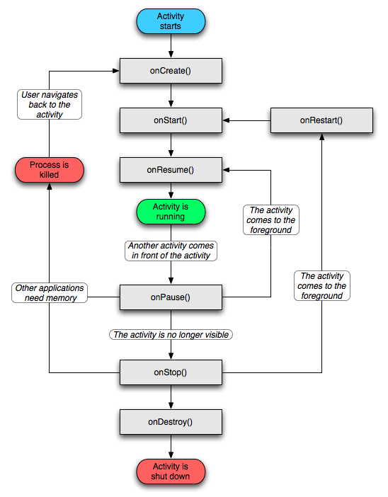
Intent与四大组件 (Activity)
Activity 生命周期
Notes:
总得来说，这七个方法定义了一个activity完整的生命周期。实现这些方法可以帮助你监察三个嵌套的生命周期循环：
• 一个activity 完整的生命周期 自第一次调用 onCreate()开始，直至调用onDestroy()为止。activity在onCreate()中设置所有“全局”状态以完成初始化，而在onDestroy()中释放所有系统资源。比如说，如果activity有一个线程在后台运行以从网络上下载数据，它会以 onCreate()创建那个线程，而以 onDestroy()销毁那个线程。
• 一个activity的 可视生命周期自 onStart() 调用开始直到相应的 onStop()调用。在此期间，用户可以在屏幕上看到此activity，尽管它也许并不是位于前台或者正在与用户做交互。在这两个方法中，你可以管控用来向用户显示这个activity的资源。比如说，你可以在onStart() 中注册一个BroadcastReceiver 来监控会影响到你UI的改变，而在onStop() 中来取消注册，这时用户是无法看到你的程序显示的内容的。onStart() 和 onStop() 方法可以随着应用程序是否为用户可见而被多次调用。
• 一个activity的 前台生命周期 自 onResume() 调用起，至相应的 onPause()调用为止。在此期间，activity位于前台最上面并与用户进行交互。activity会经常在暂停和恢复之间进行状态转换──比如说当设备转入休眠状态或有新的activity启动时，将调用onPause() 方法。当activity获得结果或者接收到新的intent的时候会调用onResume() 方法。因此，在这两个方法中的代码应当是轻量级的。

Slide 16
Intent与四大组件 (Activity)
Activity 生命周期
void onCreate(Bundle savedInstanceState) // 完整的生命周期
void onStart() // 可视生命周期
void onRestart()
void onResume() // 前台生命周期
void onPause()
void onStop()
void onDestroy()
Notes:
总得来说，这七个方法定义了一个activity完整的生命周期。实现这些方法可以帮助你监察三个嵌套的生命周期循环：
• 一个activity 完整的生命周期 自第一次调用 onCreate()开始，直至调用onDestroy()为止。activity在onCreate()中设置所有“全局”状态以完成初始化，而在onDestroy()中释放所有系统资源。比如说，如果activity有一个线程在后台运行以从网络上下载数据，它会以 onCreate()创建那个线程，而以 onDestroy()销毁那个线程。
• 一个activity的 可视生命周期自 onStart() 调用开始直到相应的 onStop()调用。在此期间，用户可以在屏幕上看到此activity，尽管它也许并不是位于前台或者正在与用户做交互。在这两个方法中，你可以管控用来向用户显示这个activity的资源。比如说，你可以在onStart() 中注册一个BroadcastReceiver 来监控会影响到你UI的改变，而在onStop() 中来取消注册，这时用户是无法看到你的程序显示的内容的。onStart() 和 onStop() 方法可以随着应用程序是否为用户可见而被多次调用。
• 一个activity的 前台生命周期 自 onResume() 调用起，至相应的 onPause()调用为止。在此期间，activity位于前台最上面并与用户进行交互。activity会经常在暂停和恢复之间进行状态转换──比如说当设备转入休眠状态或有新的activity启动时，将调用onPause() 方法。当activity获得结果或者接收到新的intent的时候会调用onResume() 方法。因此，在这两个方法中的代码应当是轻量级的。

Slide 17
Intent与四大组件 (Activity)
保存 Activity 状态
在方法返回后，还没执行activity的其余代码的任意时间里，系统是否可以杀死包含此activity的进程。
我们应该用 onPause() 来将所有持久性数据（如用户数据等）。
onSaveInstanceState() 和 onRestoreInstanceState() 并不是生命周期方法。它们并不是总会被调用。
Notes:
onPause()是三个中的第一个，它也是唯一一个在进程被杀死之前必然会调用的方法──onStop() 和 onDestroy() 有可能不被执行。因此你应该用 onPause() 来将所有持久性数据（比如用户的编辑结果）写入存储之中。
因为onSaveInstanceState()不是总被调用，所以你应该只用它来为activity保存一些临时的状态，而不能用来保存持久性数据。而是应该用onPause()来达到这个目的。

Slide 18
Intent与四大组件 (Service)
Activity
Service
Content Provider
Broadcast receiver

Slide 19
Intent与四大组件 (Service)
Service 的生命周期
它可以启动并运行，直至有人停止了它或它自己停止。在这种方式下，它以调用Context.startService()启动，而以调用Context.stopService()结束。它可以调用Service.stopSelf() 或 Service.stopSelfResult()来自己停止。不论调用了多少次startService()方法，你只需要调用一次stopService()来停止服务。
它可以通过自己定义并暴露出来的接口进行程序操作。客户端建立一个到服务对象的连接，并通过那个连接来调用服务。连接以调用Context.bindService()方法建立，以调用 Context.unbindService()关闭。多个客户端可以绑定至同一个服务。如果服务此时还没有加载，bindService()会先加载它。

Slide 20
Intent与四大组件 (Service)
Service 的生命周期
void onCreate() // 完整生命周期
void onStart(Intent intent) // 活跃生命周期
void onDestroy()
进程绑定
IBinder onBind(Intent intent) // Context.bindService
boolean onUnbind(Intent intent) // Context.unbindService()
void onRebind(Intent intent) // Context.unbindService()
Notes:
服务是不会起去一个线程的，如果你的服务的onCreate里面要做耗时的操作的话，最好起一个线程去启动这个服务。

Slide 21
Intent与四大组件 (Service)
Bound Service
Basic
IBinder onBind(Intent intent) // Context.bindService
boolean onUnbind(Intent intent) // Context.unbindService()
void onRebind(Intent intent) // Context.unbindService()
Extending the Binder class
Extends Binder
Return binder in onBinder() method
Service is private and runs in the same process as the client
Notes:
http://developer.android.com/guide/components/bound-services.html#Creating

Slide 22
Intent与四大组件 (Service)
Bound Service
Using a Messenger
Message
Handler
Service works across different processes
Single thread
Using AIDL
Multiple requests
Notes:
http://developer.android.com/guide/components/bound-services.html#Creating

Slide 23
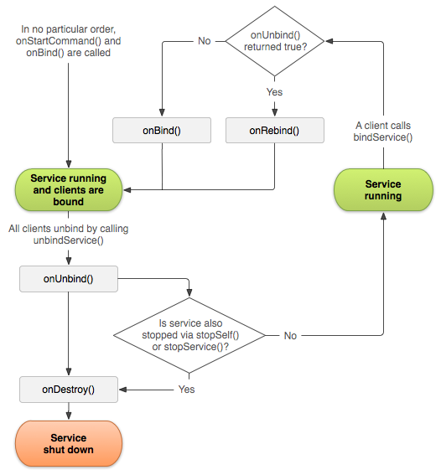
Intent与四大组件 (Service)
Bound Service Life Cycle
Notes:
http://developer.android.com/guide/components/bound-services.html#Creating

Slide 24
Intent与四大组件 (Content Provider)
Activity
Service
Content Provider
Broadcast receiver

Slide 25
Intent与四大组件 (Content Provider)
数据存储方式
Shared Preferences
以键值对的形式存储数据，快速，轻量级存储
File
移动设备，可移动存储媒介，APK文件系统
SQLite Database
存储结构化的数据
Network
存储数据到远程服务器
Content Provider通常是通过SQLite Database来存储数据。

Slide 26
Intent与四大组件 (Content Provider)
Content Providers
http://developer.android.com/guide/topics/providers/content-providers.html
必须继承ContentProvider类
query
insert
update
delete
常用的类
Cursor
Uri

Slide 27
Intent与四大组件 (Content Provider)
Access a provider
通过ContentResolver来得到一个客户端对象
查询Query
query(Uri,projection,selection,selectionArgs,sortOrder)
// Queries the user dictionary and returns results
mCursor = getContentResolver().query(
UserDictionary.Words.CONTENT_URI, // The content URI of the words table
mProjection, // The columns to return for each row
mSelectionClause // Selection criteria
mSelectionArgs, // Selection criteria
mSortOrder); // The sort order for the returned rows

Slide 28
Intent与四大组件 (Content Provider)
Content URIs
CONTENT_URI
content://user_dictionary/words
Retrieving Data from the Provider
Permission
<uses-permission android:name="android.permission.READ_USER_DICTIONARY">
Construction the query

Slide 29
Intent与四大组件 (Content Provider)
Create a Content Provider
Decide if you need a content provider.
Offers data in two ways:
File data
Structured data
SQLiteDatabase
SQLiteOpenHelper
Implement ContentProvider class
Define provider authority string, URIs, column names.

Slide 30
Intent与四大组件 (Content Provider)
ContentProvider Apps
Calendar Provider
Contact Provider
Media Store

Slide 31
Intent与四大组件 (Broadcast receiver)
Activity
Service
Content Provider
Broadcast receiver

Slide 32
Intent与四大组件 (Broadcast Receiver)
全局广播
声明在AndroidManifest.xml文件中
<receiver android:name=“.receiver.SDCardBroadcastReceiver">
public class MyBroadcastReceiver extends BroadcastReceiver
{
public void onReceiver(Context, Intent) { }
}
内部广播
不声明在AndroidManifest.xml文件中
registerReceiver/unregisterReceiver

Slide 33
Intent与四大组件 (Broadcast Receiver)
全局广播
定义在Manifest.xml文件中，当设备重启或开机时，系统就会初始化这个广播实例。也就是说，当设备一开机，你的这个App进程就已经被运行起来了，只是没有启动任何一个Activity（UI）而已。
这种广播通常是应用于整个程序，不管Activity是否显示，都需要接收的广播消息，如亮度变化等。
内部广播
注册与反注册在Java代码中实现。
通常情况下，只是一个Activity需要关注这个广播，当Activity启动时，需要接收广播，当Activity退出后，不需要监听广播，如显示电池电量的UI，当这个UI显示时，需要接收电池电量变化的广播，当UI关闭时，不需要接收。

Slide 34
Intent与四大组件 (Broadcast Receiver)
发送广播
Normal broadcasts
Context.sendBroadcast()
Asynchronous
Undefined order
Ordered broadcasts
Context.sendOrderedBroadcast()
Synchronous
Delivered one receiver at a time

Slide 35
Intent与四大组件 (Broadcast Receiver)
生命周期
广播对象只有在调用onReceiver()方法期间内，才是有效的。
不要存成员变量在BroadcastReceiver对象内。

Slide 36
Intent与四大组件 (Broadcast Receiver)
注意
如果在10秒内未完成onReceiver()方法，会出现ANR异常

Slide 37
目录
Android 简介
Intent与四大组件
进程与线程
Android程序设计

Slide 38
进程与线程
进程
当应用程序启动时，Android系统就会为这个应用程序创建一个新的Linux进程，在这个进程里面，有一个主线程。
前台进程
可视进程
服务进程
后台进程
空进程
Notes:
·前台进程
一个进程在满足以下几种情况下会被视为前台进程： ·它拥有一个正在与用户交互的Activity(Activity#onResume()方法已经被调用)。 ·它拥有一个Service，这个Service绑定到一个正在与用户交互的Activity。 ·它拥有一个运行在前台的Service，也就是说，调用了#startForeground()方法。 ·它拥有一个Service，并且正在执行Service的生命周期回调方法，如onCreate()。 ·它拥有一个正在执行onReceive()方法的BroadcastReceiver。 一般情况下，在特定时间下，很少存在有前台进程。如果程序内存低的话，它是最后被杀死的。
·可视进程
可视进程是指不存在前台的组件，但是它对于用来仍然可见。满足以下情况会被视为可视进程。 ·它拥有一个非前台，但仍然可见的Activity。比如说，如果一个前台进程弹出一个对话框，这种情况下，之前的activity在这个对话后面，但仍然可见。 ·它拥有一个Service，它绑定到了一个前台或可见的activity上。
·服务进程
通过调用startService()方法启动Service的进程，就是一个服务进程。虽然服务进程不会直接与用户交互，但是它所做的事情一般情况下都是用户所关心的，所以，系统会尽可能地保持该进程的优先级，除非没有足够的内存来运行这个服务进程了。 ·后台进程 当进程的Activity已经不可见了(onStop()方法已经被调用)，这种进程不会直接影响到用户交互，系统可能在任务时刻杀死后台进程，为前台，可视，服务进程回收内存。因此，我们应当正确实现Activity的生命周期方法，以确认Activity的当前状态，数据能正确存储，这样当activity再次显示时，能还原来原来的状态。
·空进程
这种进程不会有任何激活的组件。这种进程存在的唯一原因就是作为缓存，为了改善下次启动要使用的组件的时间。系统经常会杀死空进程。

Slide 39
进程与线程
线程
当应用程序启动时，系统就会创建一个主线程，也叫UI线程，这个线程非常重要，因为它负责分发事件到恰当的UI，包括绘制，Touch事件等。用户与UI的交互，也是在这个线程中完成。
Android系统不会为每个组件实例分配一个单独的线程，所有的组件都是运行在主线程中，系统对于每个组件的调用，都是在这个线程中完成，因此，响应系统回调的方法(如onKeyDown()方法)总是运行在UI线程中。
注意
不要阻塞UI线程（可能会出现ANR）。
不要在工作线程中操作UI的元素（如调用View#invalidate()方法）。服务进程

Slide 40
进程与线程
消息循环
Looper
默认的工作线程是没有与之关联的消息循环，可以通过Looper类来运行消息循环。进入消息循环后，该消息循环会一直处理消息，直接退出消息循环。
调用Looper.prepare()方法来创建消息循环，调用Looper.loop()方法来开始消息循环。
Message
发送到消息队列的消息类，它封装了消息值，参数，数据对象等。得到Message实例的最好方式是调用Message.obtain()方法或Handler.obtainMessage()方法，这些方法会把消息放到一个可循环利用的对象池中。

Slide 41
进程与线程
消息循环
Handler
一个Handler类允许你发送并处理消息和Runnable对象，这些消息和Runnable对象都是关联到线程的消息队列。
每一个Handler的实例会关联一个线程和这个线程的消息对列。也就是说，如果这个Handler里面关联的是主线程的消息队列，那么对这个Handler来发送消息，那么其实就是发送到主线程的消息队列中。

Slide 42
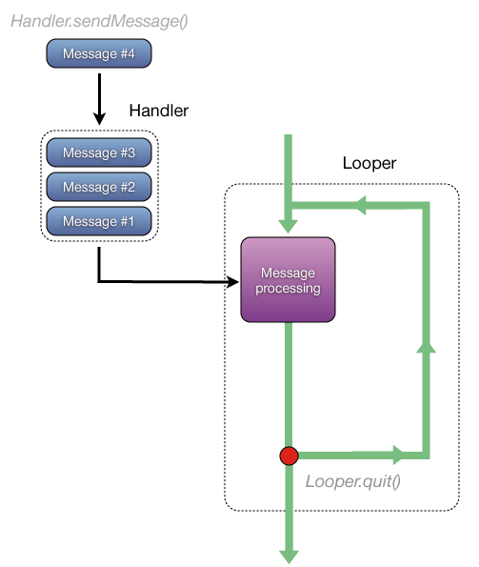
进程与线程
消息循环

Slide 43
进程与线程
注意
发送消息：handler.obtainMessage(what).sendToTarget();
给Handler指定消息循环：Handler(Looper looper)

Slide 44
目录
Android 简介
Intent与四大组件
进程与线程
Android程序设计

Slide 45
目录
Android 简介
Intent与四大组件
进程与线程
Android程序设计

Slide 46
Q&A

